Slide 1

Robots in een rampgebied
Sander, Alexander en Guido
Notes:
Alexander

Slide 2


Inleiding
Veel rampscenario’s
Robots mensen helpen in rampgebieden
RUG
Notes:
Alexander

Slide 3
Inhoud
Vooronderzoek
PvE
Het idee
Het ontwerp
Het prototype
Video
Einde
Notes:
Guido

Slide 4
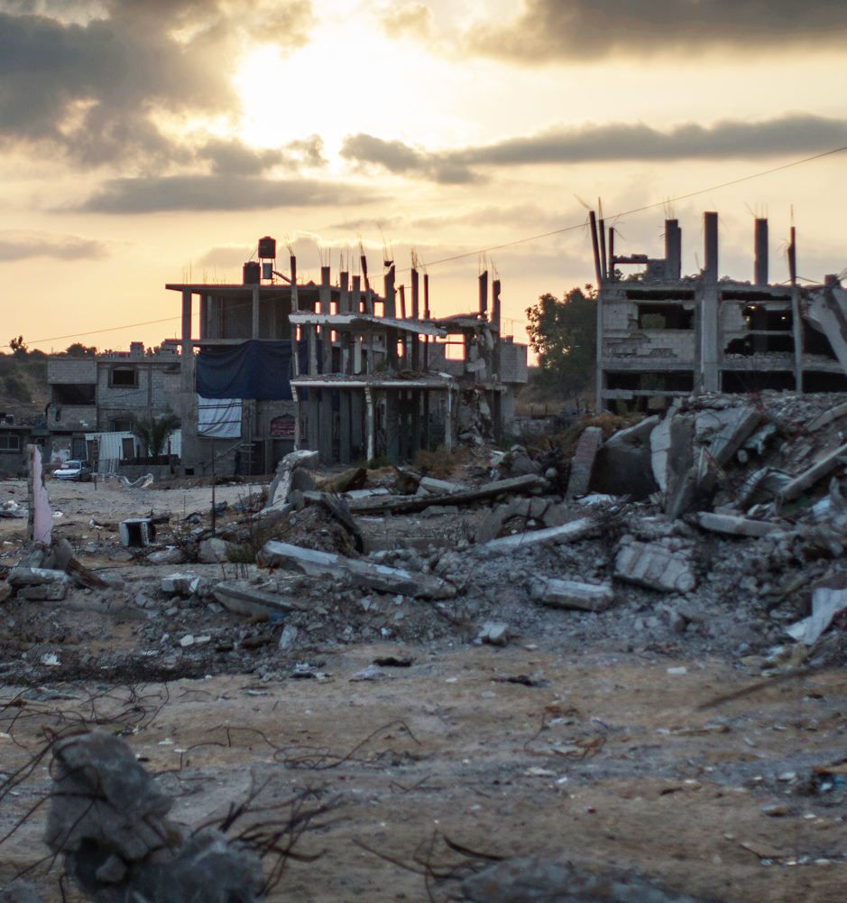
Vooronderzoek
Al veel ervaring arduino
Rampscenario kiezen
Vermiste mensen in puin opsporen
Notes:
Guido

Slide 5
Plan van Eisen
Ruig terrein
Mensen detectie
Stevig
Voldoende Stroom
Autonoom
Duurzaam
Notes:
Alexander

Slide 6
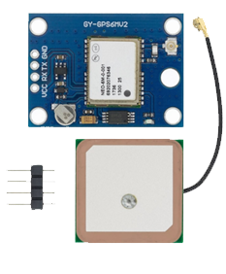
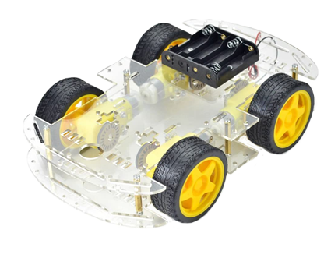
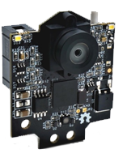
Het idee
Prototype Theoretische
Frame Groter
Pixy2cam WarmteCamera
3 Afstandsensoren GPS
Radiogolven
Notes:
Sander

Slide 7
Het ontwerp
3d model
Notes:
3D Model Alexander

Slide 8
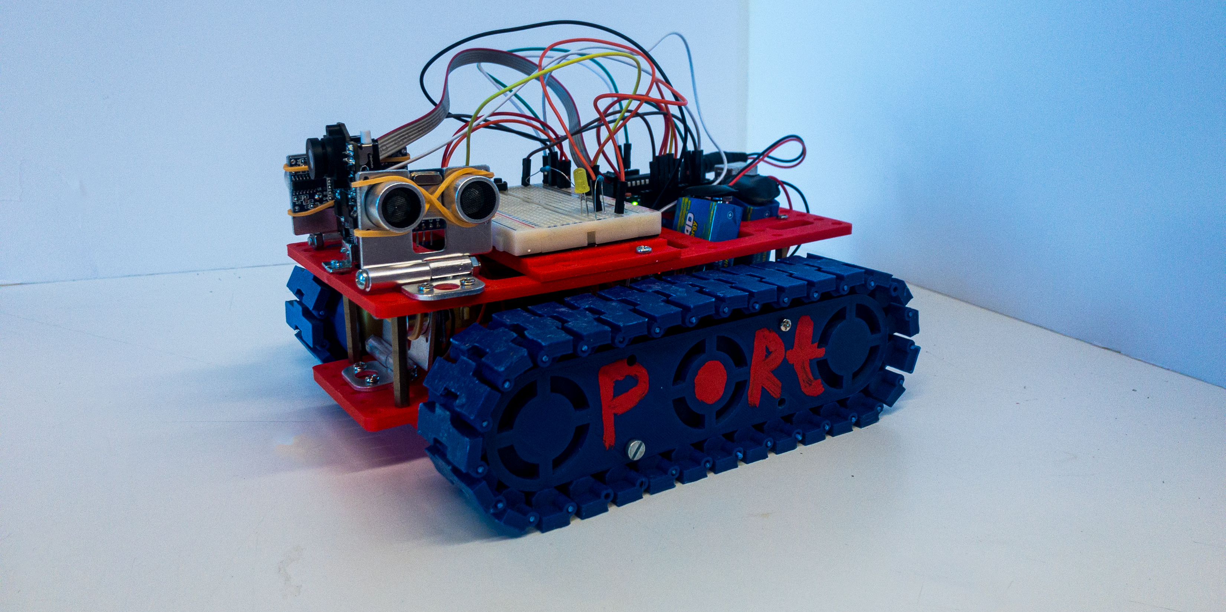
Het prototype
Frame
Elektrische onderdelen
Code
Problemen
Notes:
Guido

Slide 9
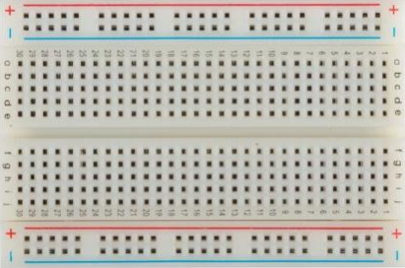
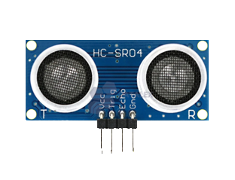
Elektrische onderdelen

Slide 10
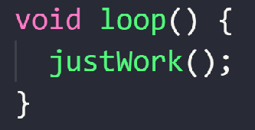
CODE
Notes:
Alexander & Sander

Slide 11
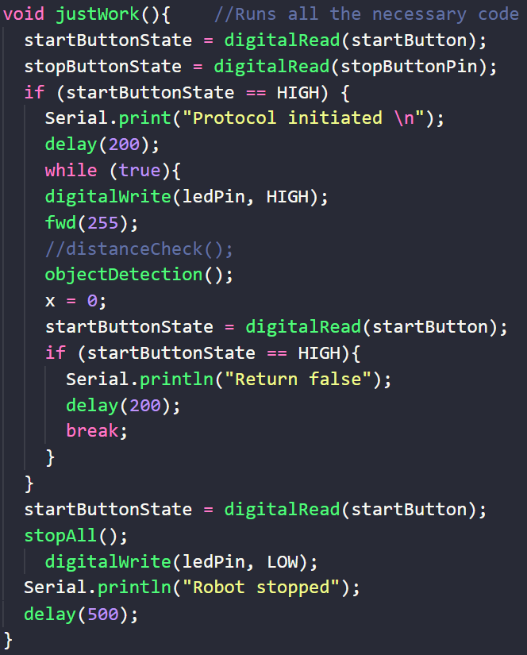
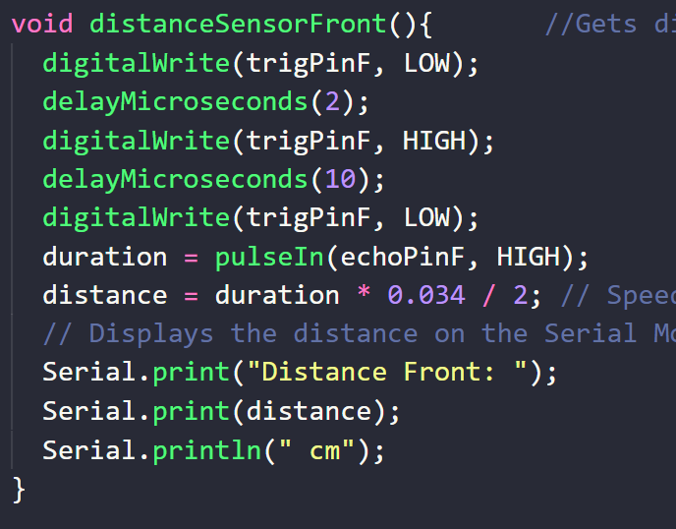
CODE

Slide 12
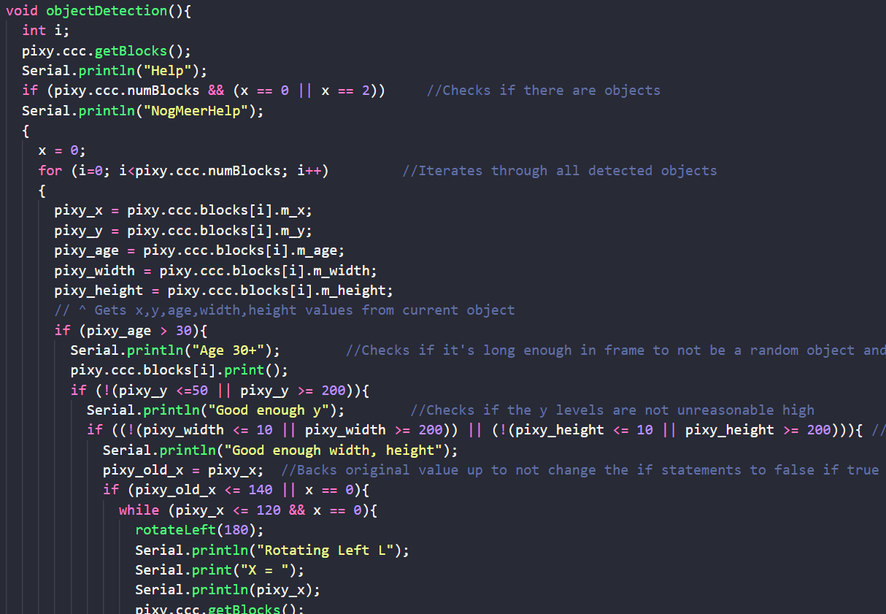
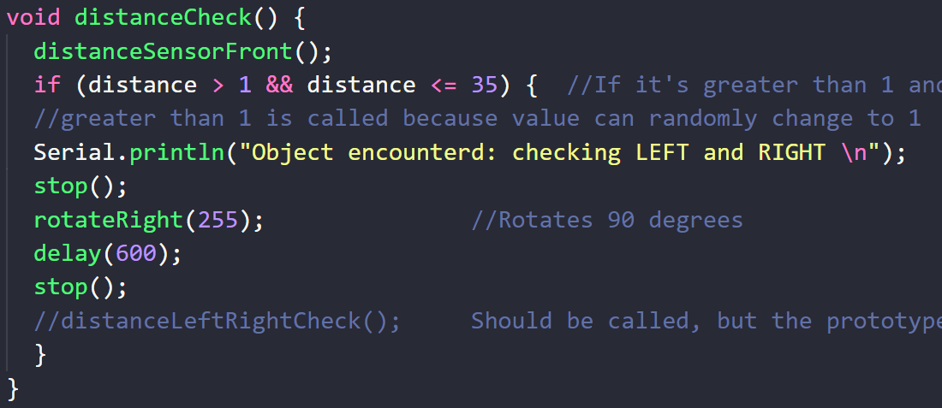
CODE
https://github.com/GerstenJoch/robotsInEenRampgebied

Slide 13
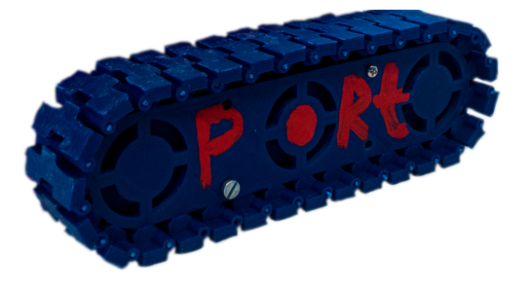
Problemen
Afstandsensoren
Tracks
Pixy2cam -> Afstandsensor

Slide 14
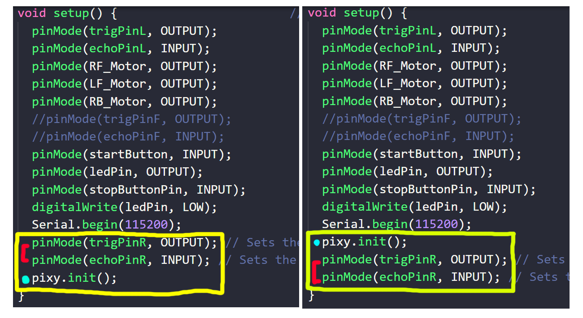
Pixy -> Afstandsensor

Slide 15
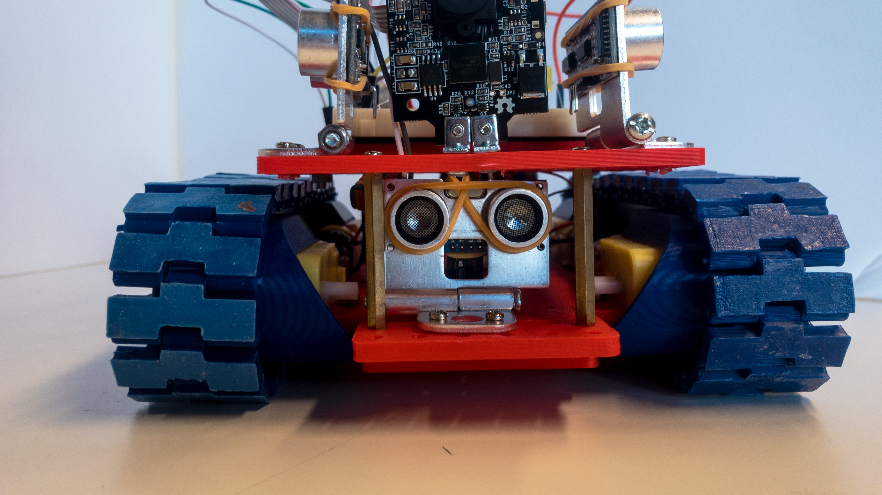
Demonstratie

Slide 16

Einde
Notes:
Guido

